Slide 1
コイヌのネタ帳v2.0
司会者：スリーピードッグ
2016/06/04

Slide 2


Slide 3
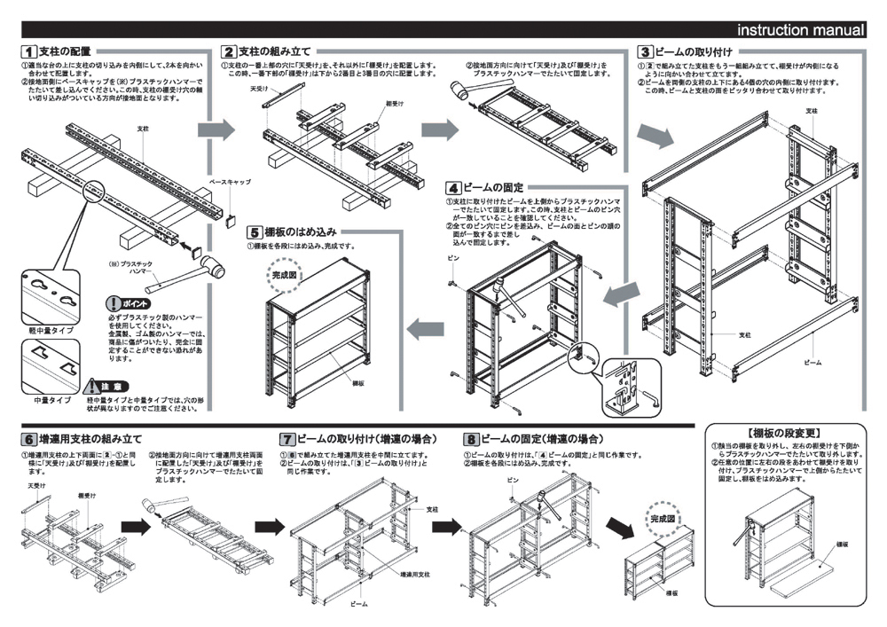
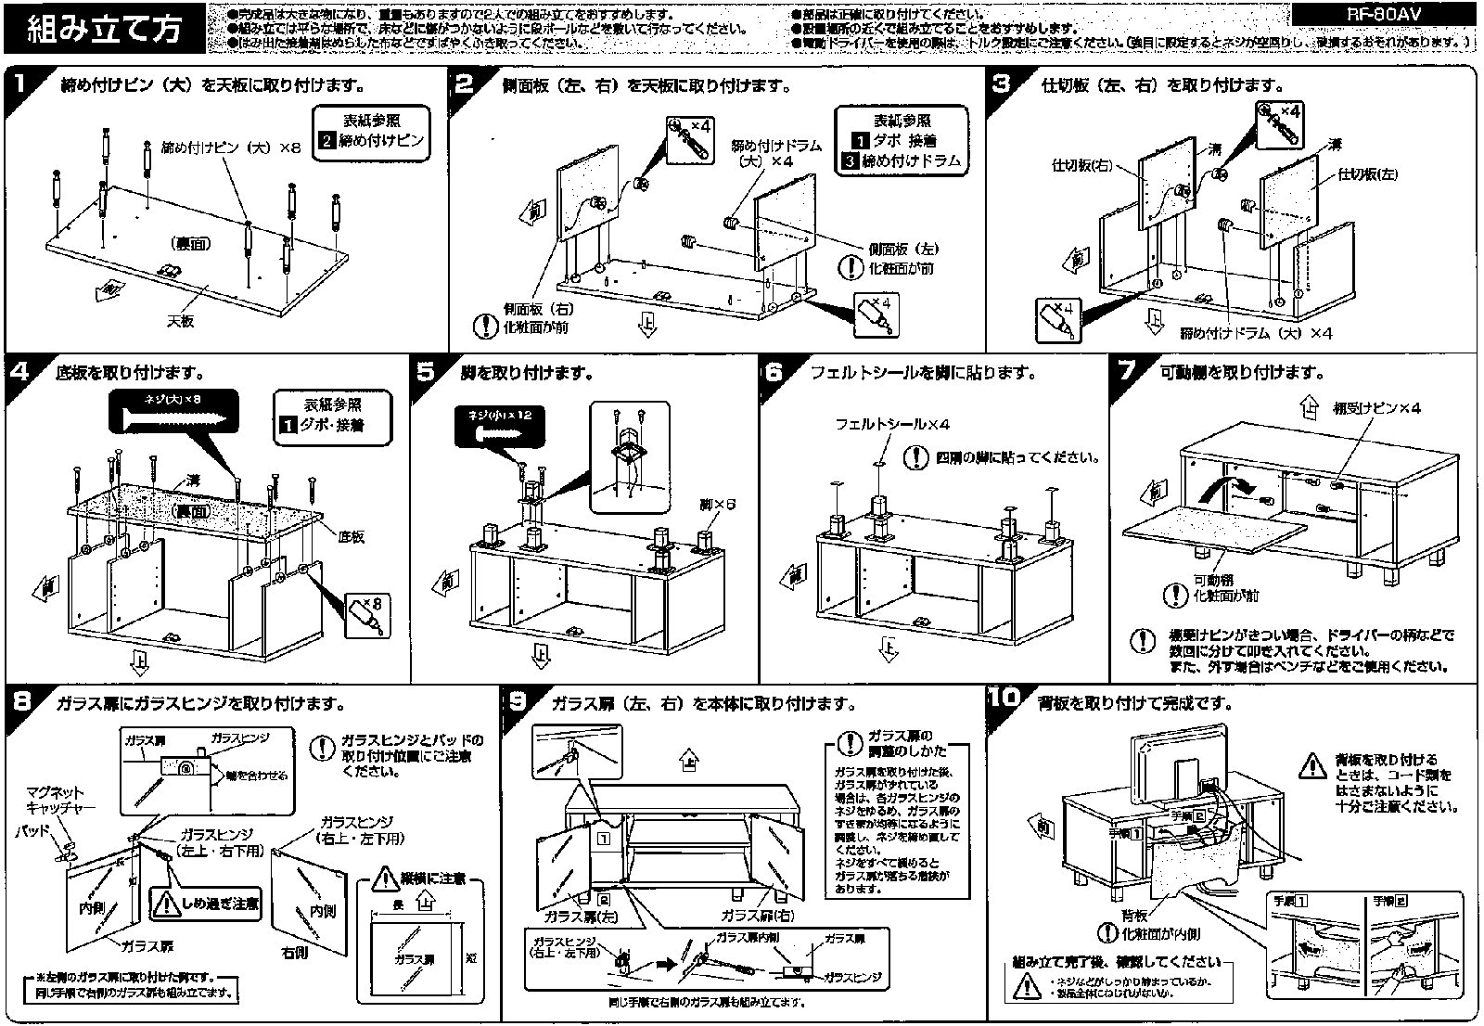

Slide 4
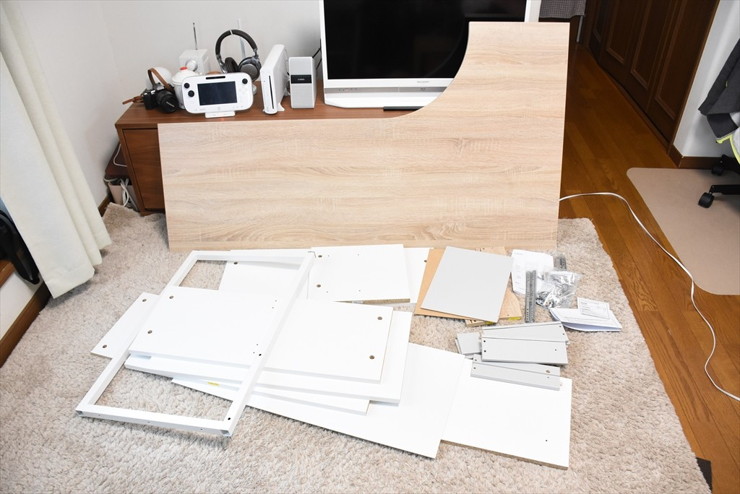


Slide 5
お土産の話

Slide 6
エピソード１
１．５Lのサラダ油

Slide 7
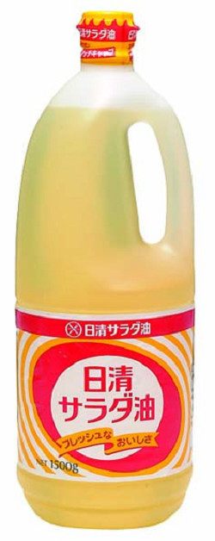

Slide 8
気心の知れた＝仲の良い
酌み交わす「くみかわす」
似たもの夫婦
夫婦は性質・趣味などが似ているものだということ。
どっちもどっち＝どいつもこいつも

Slide 9
私がまだ実家で両親と一緒に暮らしていた頃の話です。毎年父は学生時代の仲間と旅行に行っていました。その年は一泊二日で東北地方の温泉に行くとのこと。毎年その旅行を楽しみにしていた父はルンルンで出かけて行きました。

Slide 10
旅行から帰ってきた父は饅頭やら干物やらおみやげ幾つかを買ってきてくれましたが、その中に何故か１．５Lのサラダ油がありました。近くのスーパーでも買える普通のサラダ油です。不思議に思って事情を聞いてみると、旅先の薬局で鼻炎薬を買った時、福引を引くことになり、そこで当たったとのことでした。

Slide 11
商品券とか嵩張らない品物ならまだしも、よりによってサラダ油。事情を話してお店に返すとか、次に並んでいる人にあげるとか、何でしなかったのか聞くと、さも当然の事のように、「貰えるものは貰わなきゃ、勿体無いだろう」と、まるでこちらが可笑しなこと言っているような返答でした。

Slide 12
一泊旅行ということで、荷物をコンパクトにまとめ、小さめなボストンかばん１つで出かけた父は、その小さなかばんに１．５Lのサラダ油を詰め、各所を巡り、温泉に入り、美味しい料理を食べ、新幹線を乗り継いで帰ってきました。

Slide 13
気心の知れた学生時代の仲間と酒を酌み交わし、当時を振り返りながらお互い、「年を取ったな」などと話し、職場の悩みや、趣味の話など、私達家族にも話さないようないろんな話をして、さぞ楽しい旅行だったでしょう。そんな楽しい旅行に行った父のかばんに、１．５Lのサラダ油が入っていたと想像すると、なんとも滑稽で、今思い返しても笑えてしまいます。

Slide 14
そんな父ですが、夫婦で旅行に行った時、スーパーで普段食べているヨーグルトが安く売られているの見つけ、母が冗談っぽく、「安いから買って帰りましょう」かと言った時は、「馬鹿なことを言ってるんじゃない」と一喝したそうです。もらうのと買うのでは全く別もののようです。どっちもどっち似たもの夫婦ですね。

Slide 15
エピソード２
毬藻

Slide 16
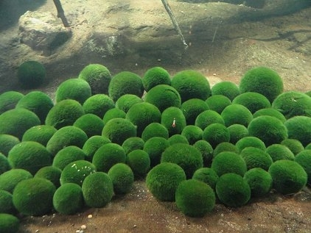
毬藻

Slide 17
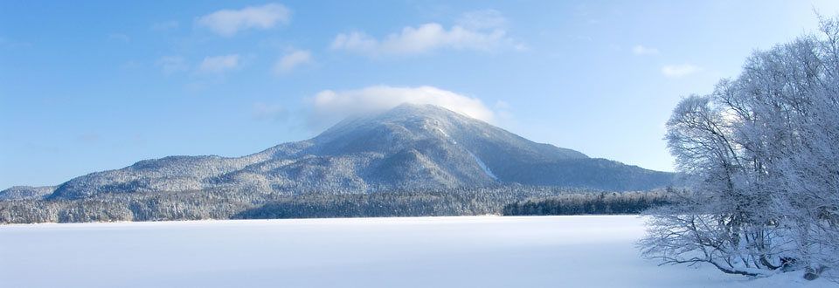
阿寒湖

Slide 18
子供の頃、友達からおみやげで貰った毬藻を大事に育っていました。そして、３年前の２５歳の時、結婚を機に今住んでいる北海道に越してきました。北海道の釧路です。釧路といえば、毬藻で有名な阿寒湖があります。

Slide 19
昔大切にしていた毬藻のことを思い出し、夫の母に「あたし毬藻が大好きで、子供の頃ずっと育てていたんですよ。」と言ったら、「あら、有難う、もしかしたらあたしが作った毬藻だったりして」と言ってきたのです。「お母さん、どういうことですか！？」と私が聞くと、

Slide 20
「あたし、おみやげ用の毬藻を作ってた時期があるのよね」との事。私が「毬藻って人が作ってるんですか！？」と聞くと、「そうよ、平らな藻を手で丸てね、ころころでやってあげると、おみやげ用の毬藻できるの」とのこと。

Slide 21
その時初めて知りましたが、おみやげ用の毬藻というのは、ほとんどが作られたもので、阿寒湖のような天然な毬藻はほぼないのだそうです。ずっと天然ものだと思っていた毬藻が実はパートのおばさんが手で丸めて作っていたものだったなんて、この日から数週間、私の思い出を壊した義理の母をこころから嫌いになりました。

Slide 22
エピソード３
謎のゲームウォッチ

Slide 23
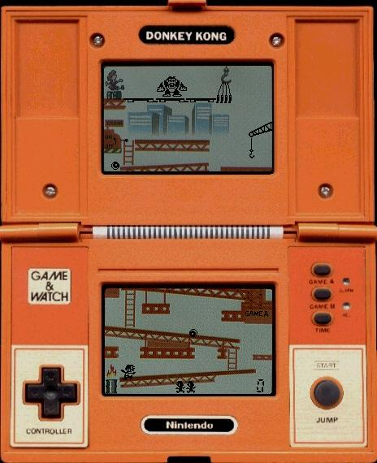
ゲームウォッチ

Slide 24
私が小学生の時の話です。父、母はそれぞれの友人と国内、海外旅行に行き、子供の私と兄は留守番をすることが何回がありました。留守番をしている私達におみやげを買って来てくれるので、毎回私達は楽しみだったのですが、ある時父が福島のおみやげでなんと当時流行っていたゲームウォッチを買ってきたのです。

Slide 25
子供でも疑問に思い、父に「何故お父さん福島に行ってゲームウォッチをおみやげなの？」と聞きました。すると、父は、「お前たちが喜びそうなものを考えて考えたらコレになった」と。また、母は韓国に行って、マイケル・ジャクソンのTシャツを買ってきたんじゃないですか。

Slide 26
「お母さん、何故韓国のおみやげでマイケル・ジャクソンなの？」と聞きました。すると、母は「マイケルは人気だから喜ぶと思って、明日から学校に着ていきなさい～！」父と母は留守番の子供を思い、喜びそうなおみやげを買ってきてくれて、とても嬉しかったのですが、せめてその土地ならではのものを買ってきてほしいと思ったのでした。

Slide 27
お土産の話

Slide 28
ご清聴有難う御座いました！

